Slide 1


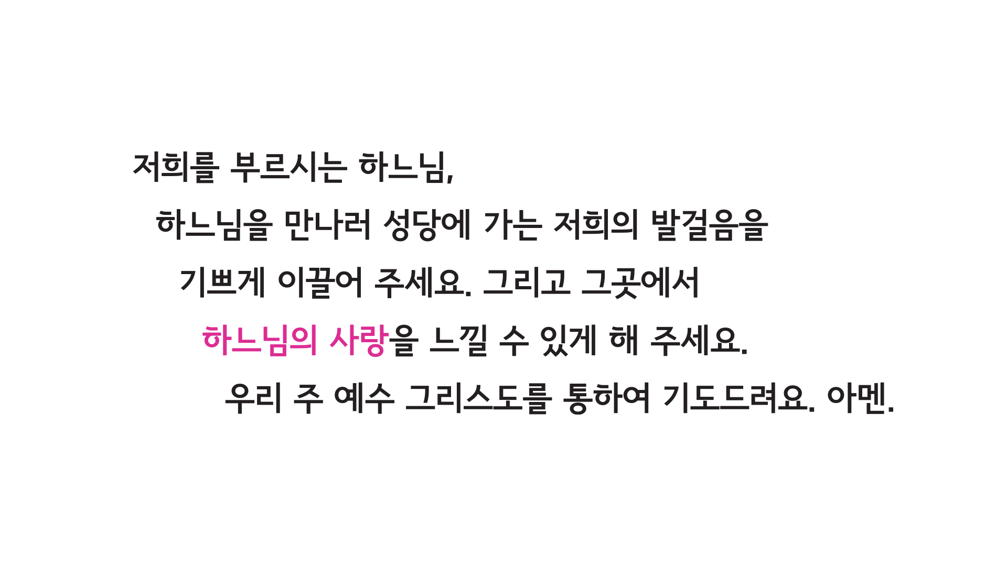

Slide 2
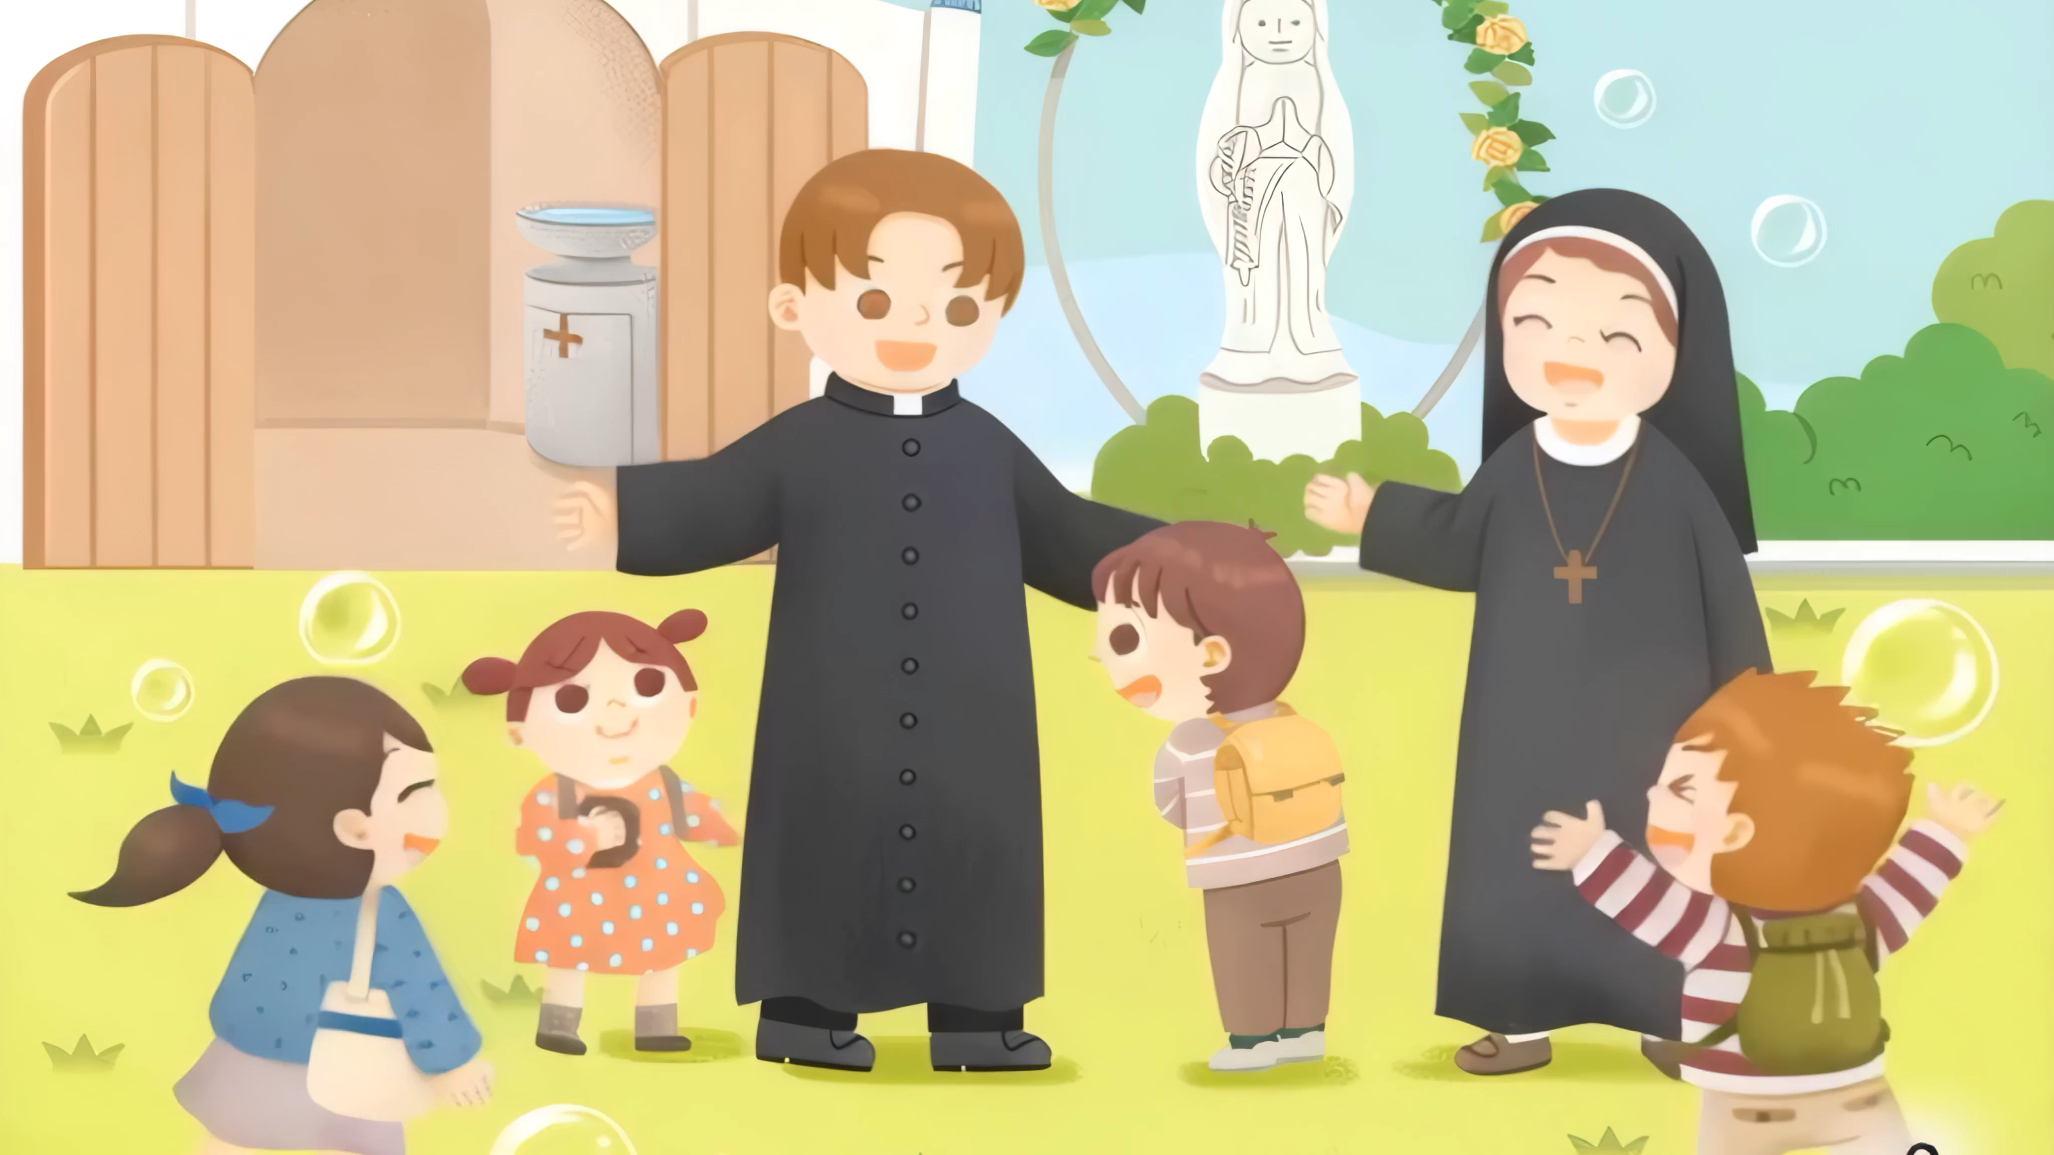

Slide 3



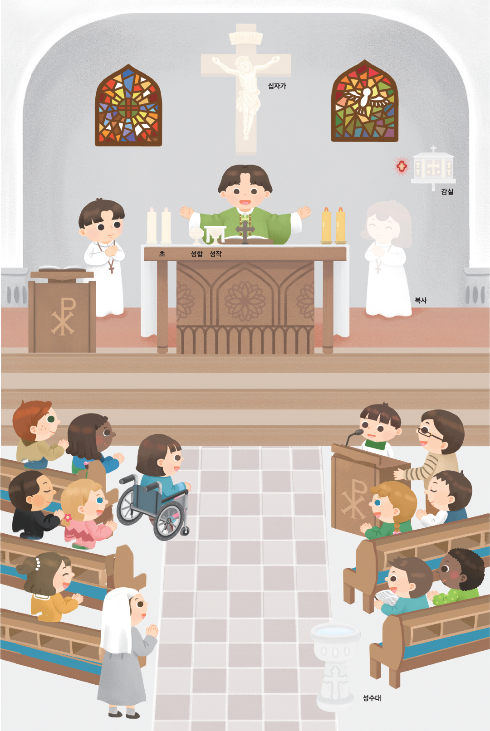
십 자 가

Slide 4
십 자 가

Slide 5
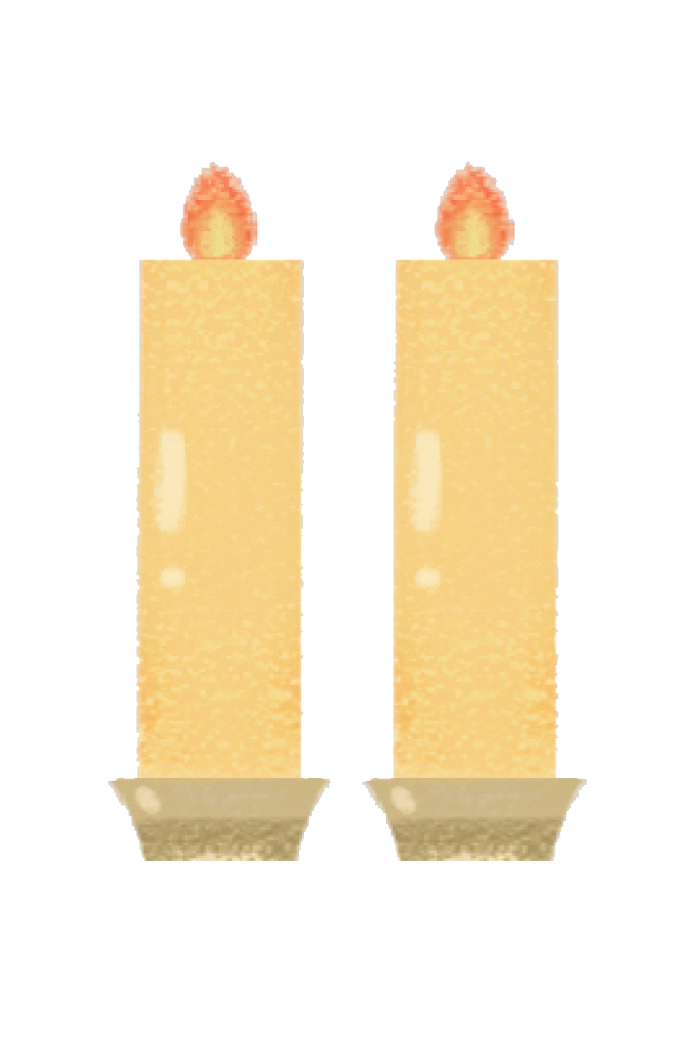
초

Slide 6
초

Slide 7
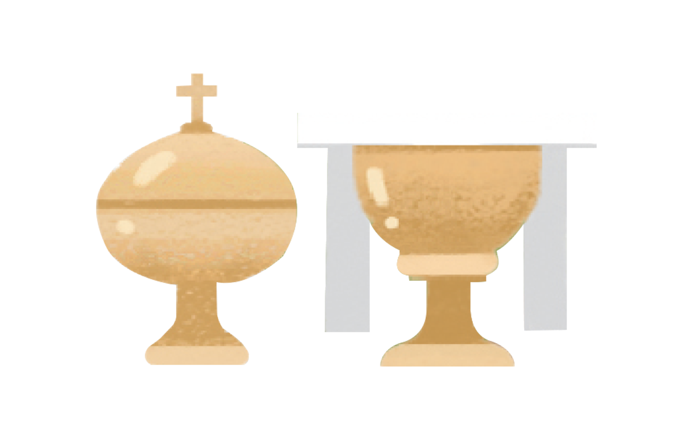
성합 성작

Slide 8
성합 성작

Slide 9

감 실

Slide 10
감 실

Slide 11

복 사

Slide 12
복 사

Slide 13
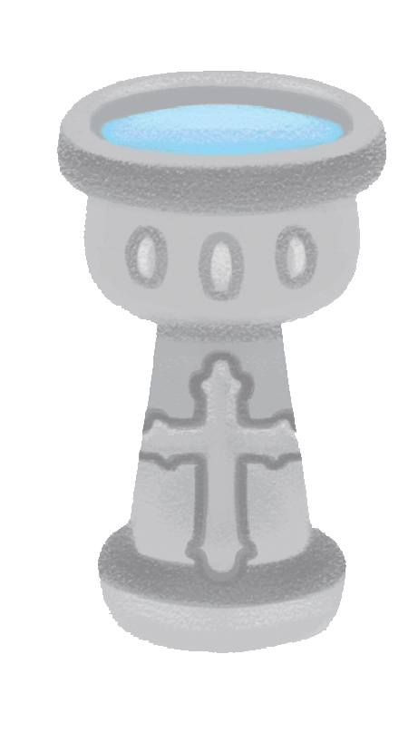
성 수 대

Slide 14
성 수 대

Slide 15
십 자 가
감 실
초
복 사
성합, 성작
성 수 대

Slide 16












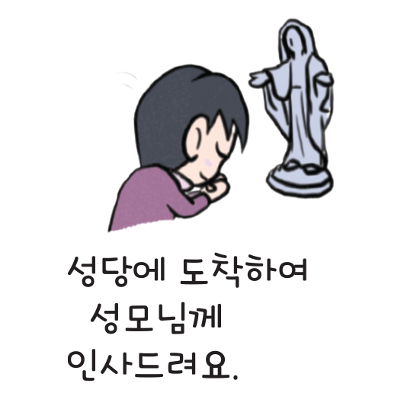


Slide 17

